Slide 1
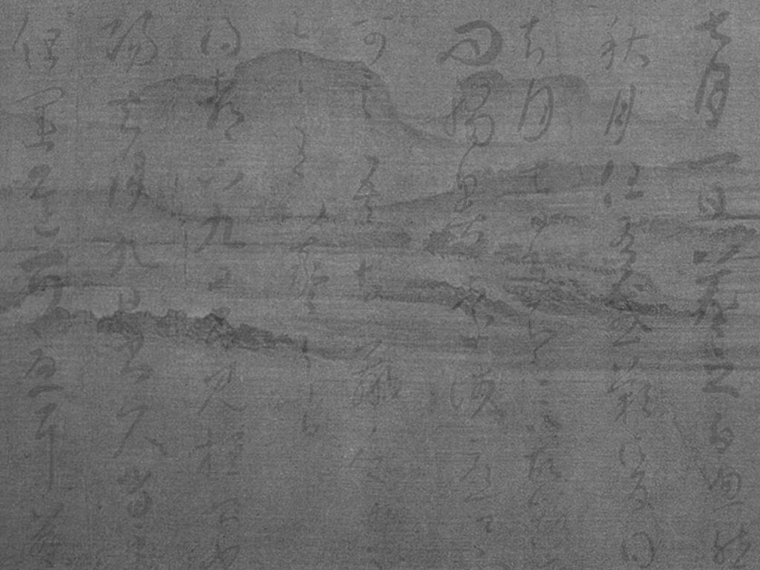
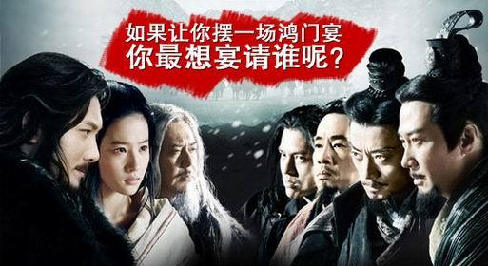
鸿门宴
司马迁

Slide 2
预习检查
起因：曹无伤告密
开端：范增献计
发展：项伯夜访、刘项婚约、刘邦谢罪
高潮：范增举玉、项庄舞剑、项伯翼蔽、樊哙闯帐
结局：刘邦脱逃、张良留谢
尾声：刘邦立诛曹无伤
谈谈你所了解的楚汉战争……

Slide 3
垓下歌
谁能背下来？
谁能默写在黑板上？

Slide 4
需要澄清
1、“鸿门宴”的故事发生于公元前206年。此前一年，楚怀王与诸将约定“先入关中者王之”。项羽在巨鹿消灭秦军主力；刘邦打进武关攻下咸阳，俘虏秦王子婴，并约法三章，还军霸上，把守函谷关，准备称王。然后有“鸿门宴”。
2、项羽相信武力与命运，把一切归结于“天意”，是“时不利”，自刎之前，他仰天长叹：“此天亡我，非用兵之罪也”。
3、项羽起兵动机是什么？与陈涉吴广有何区别？

Slide 5
第一部分（第1段）
请你朗读课文。
留意字音异读及其意义：
①“王（wàng）关中”
②“说（shuì）项羽”
③“好（hào）美姬（jī）”
④“为（wè）击破沛公军”……

Slide 6
自读第1段，思考
1、课文第一段记叙了哪几件事？这些事件对情节展开起了什么作用？
2、项羽接获曹无伤的密报，当即“大怒”，这一个“怒”字内涵相当丰富。请说说其中包含了些什么？

Slide 7
自读第1段，思考
1、课文第一段记叙了哪几件事？这些事件对情节展开起了什么作用？
第一件事“曹无伤告密”。
第二件事“范增进言”。
揭开序幕，推进情节发展。

Slide 8
自读第1段，思考
2、项羽接获曹无伤的密报，当即“大怒”，这一个“怒”字内涵相当丰富。请说说其中包含了些什么？
（1）天下虽大，王只能有一个；
（2）项羽军事上占绝对优势；
（3）秦军主力是项羽消灭的；
（4）项羽为楚王后裔，刘邦不过“市井小人”。
（5）项羽个性火爆。

Slide 9
第二部分（2-5段）
1、谁愿意来为大家朗读这一部分的几个段落？
2、请理清其中的古今异义词、通假字、词类活用、特殊句式等等。【动手写！】

Slide 10
请带着问题阅读这一部分
1、课文第二部分写了哪几件事？对故事的发展有什么作用？
2、张良说：“沛公今事有急，亡去不义。”项伯则说：“今人有大功而击之，不义也。”请联系课文说说古人心目中的“义”可作什么样的解释，我们应当如何看待？

Slide 11
自己朗读一二部分
有疑难问题可以提出；
请总结这两部分。

Slide 12
小结
课文一、二两部分记述了“鸿门宴”前发生的几件事，由矛盾的挑起，形势一触即发到出现转机，由项羽的“大怒”到项伯之言产生效果，故事情节逐步展开，井为后来事态的演变作了必要的铺垫，留下了必要的伏笔。

Slide 13
复习与预习
1、在项羽即将来犯的形势下，张良既不提议备战，更不主张退军，却只要刘邦“往见项伯，言沛公不敢背项王也”，这是为什么？此处行为轻描淡写有什么作用？
2、（1）给描红的字注音：
有樊哙、目眦、按剑而跽、卮酒、彘肩
（2）解释描红的词语：
从百余骑、数目项王、且为所虏、客何为者、

Slide 14
阅读，思考
1、阅读6-7段，简述其内容，包括那几件事？
2、刘邦谢罪是否诚心诚意？何以见得？
3、项羽“留沛公与饮”是精心策划的阴谋吗？
4、“项庄舞剑”对情节发展有何作用？

Slide 15
试译，朗读
1、请译读8-9段，大家一起订正。
2、分角色朗读，力求表现人物个性。

Slide 16
阅读，思考
1、课文从那几个方面刻画樊哙？写“樊哙闯帐”的目的是什么？（是否喧宾夺主？）
2、有人认为樊哙在席上的讲话跟刘邦对项伯所讲一模一样，“仅是语句上稍有变化而已”，你同意吗？
3、他们的话区别在哪里？为什么会有这样的区别？

Slide 17
小结
这两部分（6-9段）记述“鸿门宴”上刘、项双方的激烈斗争。刘邦谢罪，以屈求伸，矛盾缓解；范增举玉，危机又起；项庄舞剑，更是险象环生；樊哙闯帐，故事到达高唱。项羽唯恐担当不义之名，损其“威”，伤其“信”，不用范增之计，终于放虎归山，让刘邦逃脱，铸成大错。

Slide 18
朗读，练习
1、请大声自由朗读课文，可提出疑问。
2、完成“思考与练习”三、四题。

Slide 19
课后预习与练习
1、自读课文最后三段，疏通文字。
2、概括文中几个主要人物的形象。
3、本课《一文一练》全部。

Slide 20
复习与预习
1、“杀人如不能举，刑人如恐不胜”是什么意思？可用文中的哪一个字来概括？
2、范增对项庄说“君王为人不忍”，他内心真认为项羽“为人不忍”吗？

Slide 21
讲读，思考
1、请用自己的话讲读最后三段。
2、思考下列问题：
（1）刘邦逃脱之前作了哪些部署？“置车骑”是什么意思？是几个人一道走的？
（2）对于张良的献礼，项羽、范增二人的态度为何不同？

Slide 22
人物品评
1、张良、范增是两个什么样的人物？他们在“鸿门宴”中处于什么地位？
2、结合课文描写，从鸿门宴斗争中简要概括出项羽、刘邦的性格特点。
3、项伯是鸿门宴中两大集团的中介人物，历来人们对他评价有争议。你对他如何评价？

Slide 23
延伸讨论
你觉得本文中有那些因素或内容是可以为今人借鉴或批判的？

Slide 24
作业
1、完成《步步高》“整体把握”之前的基础知识。
2、阅读《步步高》“文本内外”的《错位》一文，学习运用课本素材，借鉴其语言。
3、周末完成《导写·行读行写》一、二题。

